Slide 1
ProFTPd telepítése és használata
Készítette: kamarai sándor dávid

Slide 2
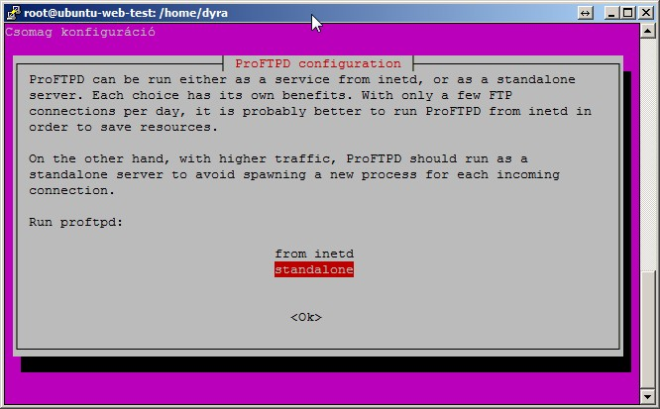
ProFTPd telepítése és használata
sudo apt-get install proftpd
Telepítésnél válasszuk a standalone lehetőséget
Ekkor már az ftp-t el tudjuk érni, a kliensen beírjuk windows intézőbe a következőt--> ftp:/ szerver ip címe ( ezzel egyben teszteljük is az ftp működését)

Slide 3
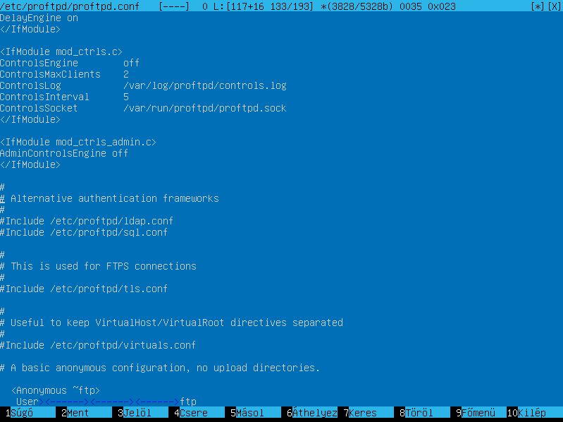
ProFTPd használata
Telepítés után lépjünk be a proftpd mappába és nyissuk meg a proftpd.conf fájlt --> sudo mcedit /etc/proftpd/proftpd.conf
Miután belétünk a proftpd.conf fájlba a következő képernyőt láthatjuk
Alapértelmezetten azok tudnak csatlakozni ftp-n keresztül a szerverhez akik rendelkeznek fiókkal, itt betudjuk azt állítani, hogy azok is csatlakozhassanak az ftp-hez akiknek nincs fiókja

Slide 4
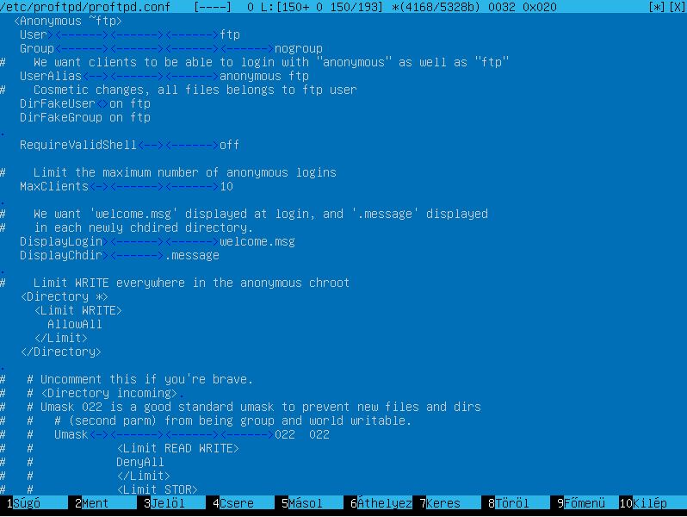
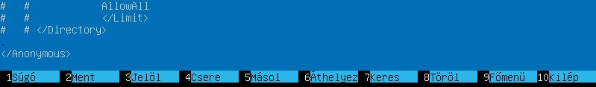
ProFTPD használata
Ahhoz, hogy engedélyezzük a belépését azoknak akik nem rendelkeznek fiókkal, a proftpd.conf fájlban keressük meg azt a sort ami ezzel kezdődik <Anonymus ~ftp> line 150 - 189
A sorok előtti # jeleket szedjük ki a kép szerint
Ezek után már olyanok is fognak tudni csatlakozni az ftp szerverhez akik nem rendelkeznek fiókkal

Slide 5
ProFTPD használata
A DenyAll sort írjuk át AllowAll-ra ezzel engedélyezzük z anonymus belépést
Ha mindennel kész vagyunk indítsuk újra az ftp szolgáltatást a --> sudo service proftpd restart parancsal

Slide 6
ProFTPD használata
Megtaláltam, alapértelmezetten az /srv/ftp mappába rakja a fájlokat

Slide 7
Köszönöm a figyelmet!!

Slide 8

ProFTPd használata

